Slide 1
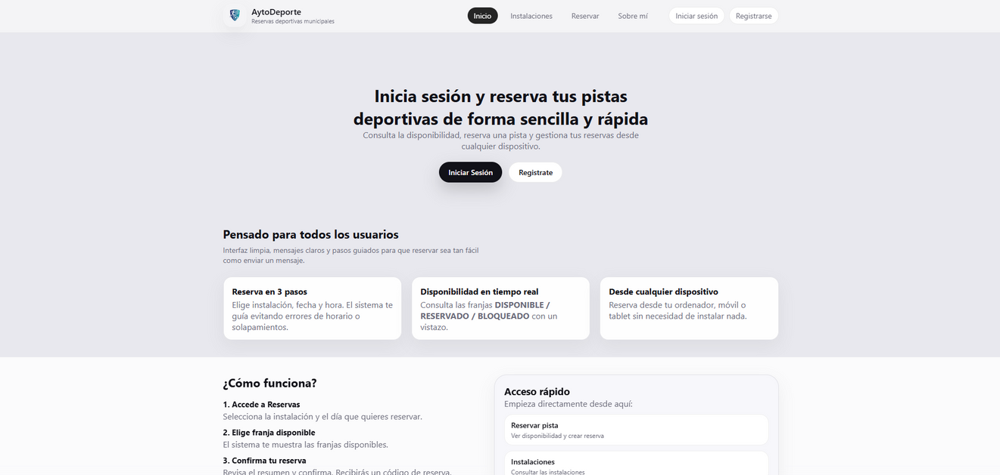
PROYECTO
AYTO
DEPORTE
DIEGO SAELICES

Slide 2

01
02
03
04
05
06
07
Introducción
Instalaciones
Reservar
Panel de control
Sobre mi
Mi perfil
Autenticación de usuarios

Slide 3
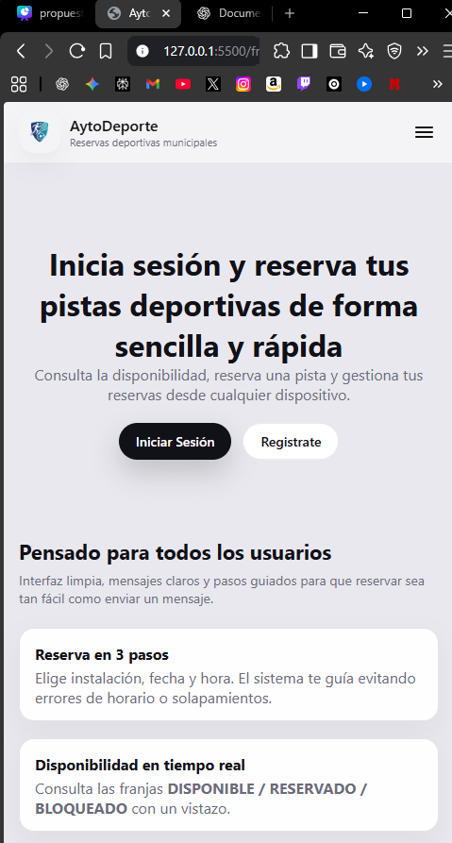
Introducción
1
Web responsive
2
La aplicación se adapta automáticamente a móvil, tablet y ordenador, permitiendo reservar desde cualquier dispositivo.
Moderna y accesible
3
Interfaz sencilla, clara y pensada para todo tipo de usuarios, incluso con pocos conocimientos digitales.
Elegante y visual
Diseño limpio, profesional, con inspiraciones en iOS y orientado a facilitar la experiencia del usuario en cada paso de la reserva.
4
Actualizable
La aplicación está preparada para evolucionar, añadir nuevas funciones y adaptarse a las necesidades futuras del ayuntamiento.

Slide 4
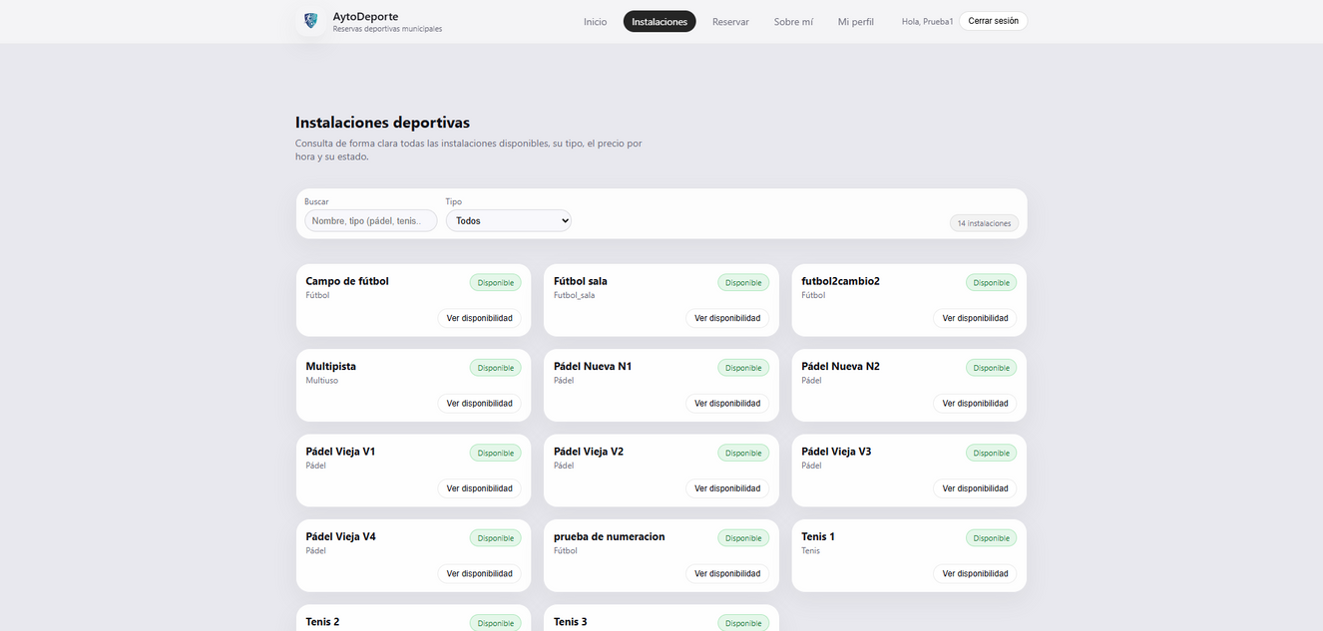
Instalaciones
La aplicación muestra todas las instalaciones deportivas disponibles del polideportivo municipal, como pistas de pádel, tenis, fútbol u otras zonas deportivas. Cada instalación cuenta con un botón para ver su disponibilidad horaria y poder reservar.
Además, desde el panel de administración se pueden crear nuevas instalaciones, modificar las existentes o desactivarlas si es necesario, lo que permite al ayuntamiento tener un control total sobre los espacios deportivos.

Slide 5
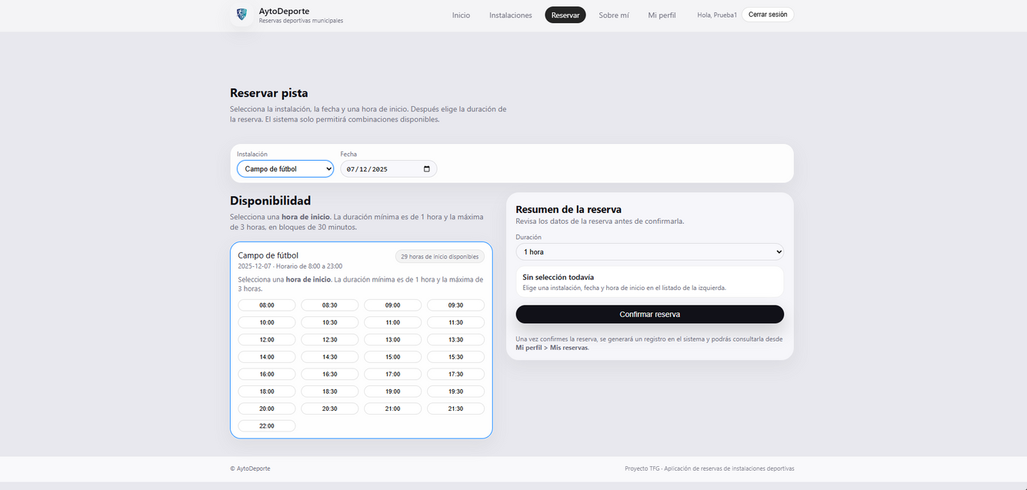
Reservar
El proceso de reserva está diseñado para que sea rápido y sencillo: el usuario selecciona la instalación, elige el día, escoge la hora disponible y confirma la reserva en pocos segundos. Todo el proceso se realiza de forma totalmente online.
El sistema comprueba automáticamente que no exista ningún conflicto, evitando solapamientos o reservas en horarios bloqueados. Una vez confirmada, la reserva queda registrada y visible en el perfil del usuario.

Slide 6
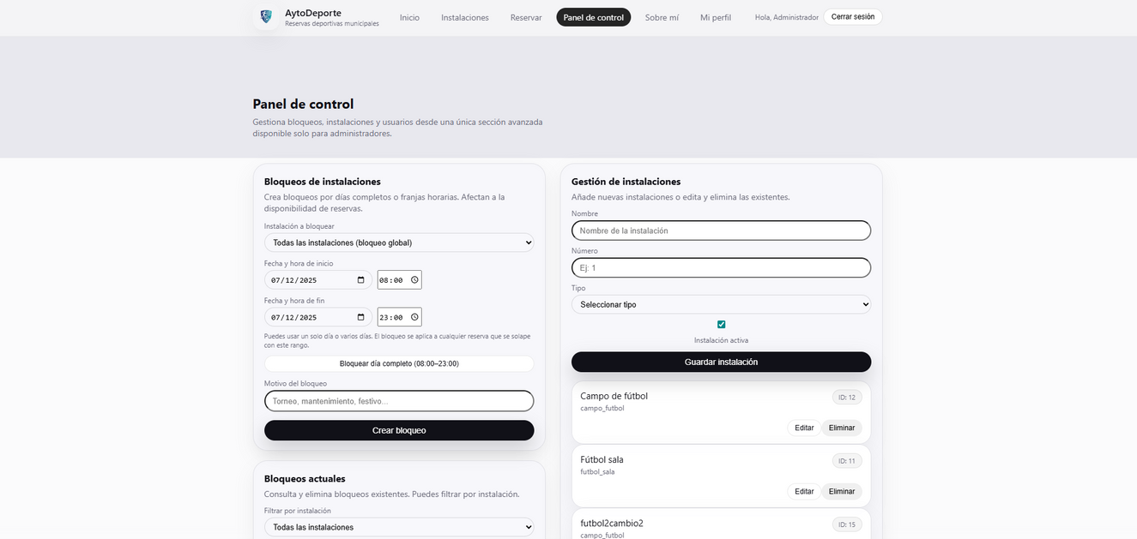
Panel de control
El panel de control está pensado para el personal del ayuntamiento y permite gestionar toda la aplicación desde un único lugar. Desde aquí se pueden administrar los usuarios, las instalaciones, las reservas y los bloqueos.
También permite bloquear horarios por mantenimiento, torneos o días festivos, evitando problemas en la gestión diaria y asegurando que los ciudadanos solo puedan reservar en horarios válidos.

Slide 7
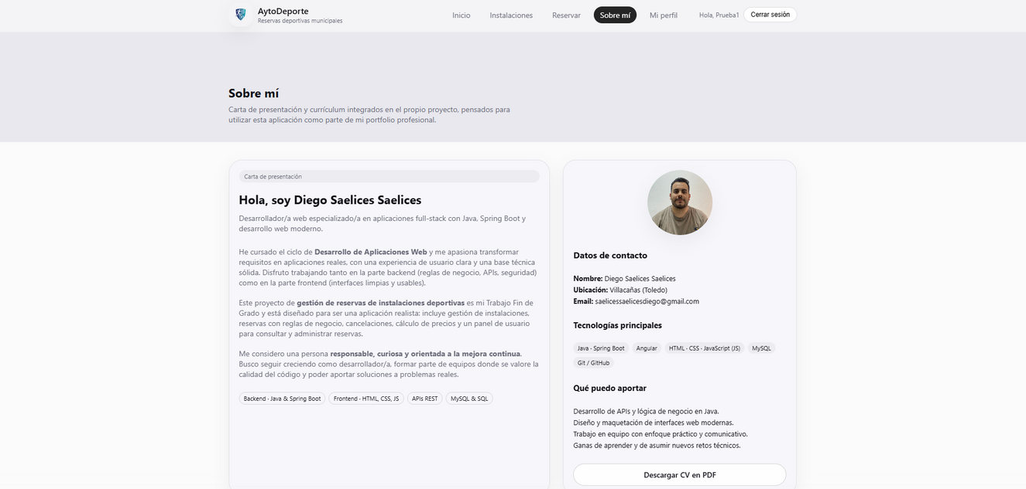
Sobre mí
Este proyecto ha sido desarrollado como Trabajo de Fin de Ciclo del ciclo formativo de Desarrollo de Aplicaciones Web. En él he aplicado conocimientos de programación, bases de datos, diseño web, seguridad y arquitectura de software.
AytoDeporte no es solo un proyecto académico, sino una solución real a un problema real de mi pueblo, lo que le da un valor añadido tanto a nivel personal como profesional.

Slide 8
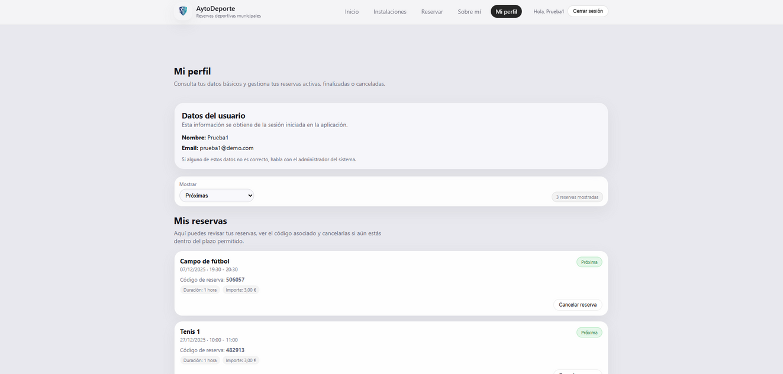
Mi perfil
En la sección Mi Perfil, cada usuario puede ver su información personal una vez ha iniciado sesión, como su nombre y su correo electrónico. Esta zona permite que cada persona tenga un espacio propio dentro de la aplicación.
Además, desde aquí el usuario puede consultar todas sus reservas activas y su historial, ver qué instalaciones tiene reservadas, en qué fecha y a qué hora.

Slide 9
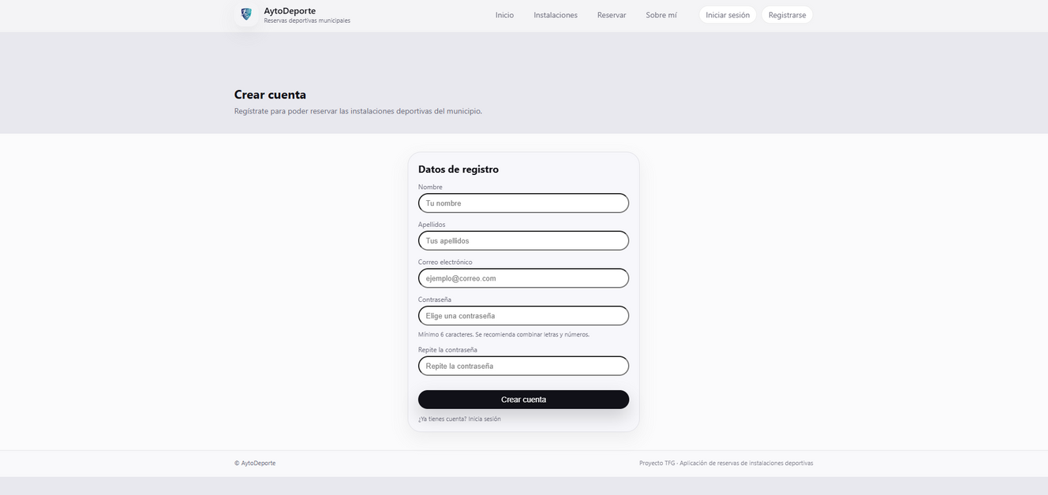
Autenticación de usuarios
-Registro
La aplicación permite a cualquier ciudadano registrarse de forma sencilla introduciendo sus datos básicos, como nombre, apellido, correo electrónico y contraseña. De esta manera, cada usuario dispone de una cuenta personal con la que podrá acceder al sistema.
Este registro permite identificar a cada persona dentro de la plataforma, asociar sus reservas a su perfil y garantizar que cada usuario solo pueda gestionar su propia información, manteniendo la seguridad y la privacidad de los datos.

Slide 10
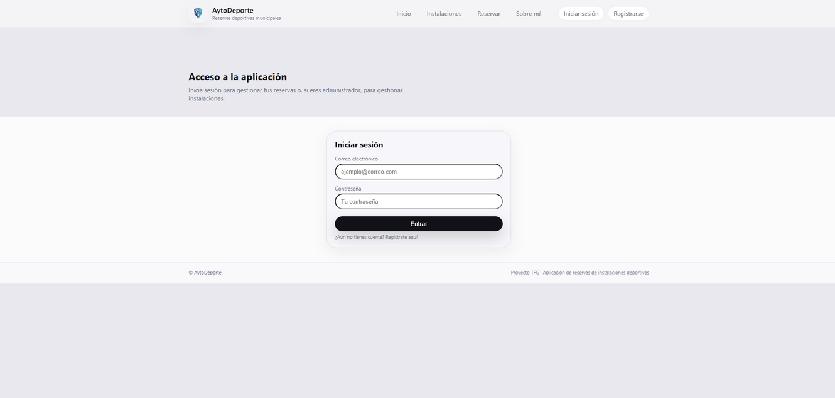
Autenticación de usuarios
-Inicio de sesión
Una vez registrado, el usuario puede iniciar sesión con su correo y contraseña desde cualquier dispositivo. Al acceder, el sistema verifica sus datos de forma segura antes de permitirle utilizar la aplicación.
Según el tipo de usuario, el sistema muestra distintas opciones: los ciudadanos acceden a las funciones de reserva y perfil, mientras que los administradores pueden entrar en el panel de control para gestionar todo el sistema.

Slide 11
Con este proyecto se pretende transformar un proceso lento, manual y poco eficiente en un sistema digital rápido, accesible y centralizado, mejorando de forma directa la experiencia de los ciudadanos y la organización interna del ayuntamiento.
La aplicación permite reservar instalaciones deportivas de forma sencilla, segura y sin desplazamientos, resolviendo un problema real que existe actualmente en mi municipio.
Desde el punto de vista técnico, el proyecto demuestra la capacidad de desarrollar una aplicación completa de principio a fin, integrando frontend, backend, base de datos y seguridad con autenticación JWT. Además, se ha diseñado un sistema escalable, preparado para crecer con nuevas funcionalidades como pagos online, estadísticas o aplicación móvil.
Como valor añadido, AytoDeporte no es solo un trabajo académico, sino una solución real, aplicable a otros municipios con mínimas adaptaciones. Este proyecto refleja no solo los conocimientos técnicos adquiridos durante el ciclo de Desarrollo de Aplicaciones Web, sino también la capacidad de analizar un problema real, diseñar una solución completa y llevarla a la práctica con un enfoque profesional.
Conclusión y valor del proyecto

Slide 12
Gracias
DIEGO SAELICES

